Slide 1


Explainable Artificial Intelligence for Mental Health Through Transparency and Interpretability for Understandability Dan W. Joyce, Andrey Kormilitzin, Katharine A. Smith & Andrea Cipriani University of Oxford, Department of Psychiatry
Arya Varaste Nezhad
June 2023

Slide 2
Introduction
Definitions
TIFU
Recommendations
Criticism
Introduction
Definitions
TIFU
Recommendations
Criticism

Slide 3
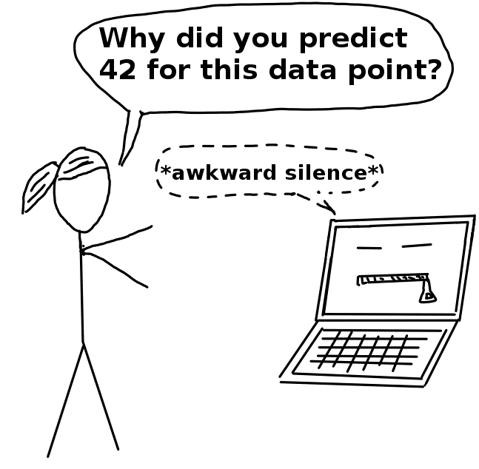
Introduction
Explainable AI ("XAI”) in context of psychiatric/mental health applications.
Emerging skepticism for the “black box” model.
Opaque
Neural Networks
Remarkable Flexibility→ Increasing Opacity
Introduction
Definitions
TIFU
Recommendations
Criticism
Notes:
هدف اصلی این مقاله بررسی explainable AI ("XAI”) در زمینه کاربرد های روانپزشکی و سلامت روان هست.
امروزه مسئله انگیزه‌های مختلفی که در هوش مصنوعی وجود دارند مورد توجه جامعه سلامت قرار گرفته. به خصوص موضع گیری هایی بر خلاف مدل های جعبه سیاه. به همین دلیل مقاله ابتدا تعریف خودش از مدل های هوش مصنوعی جعبه سیاه به این صورت ارائه کرده و گفته که: یک مدل هوش مصنوعی مات یا "جعبه سیاه" است، زمانی که مکانیسم های محاسباتی اون که از ورودی به نتایج خروجی میرسند بسیار پیچیده هستند که نمیتوانند توصیف ساده ای از اینکه چرا مدل این خروجی را تحویل داده است، ارائه دهند. یک نمونه بارز اونها که در درس هم زیاد به اون پرداخته شد شبکه های عصبی عمیق هستن که پیچیدگی محاسباتی انعطاف پذیری قابل توجهی را برای اونا ایجاد میکنه که این انعطاف پذیری به قیمت جعبه سیاه شدن اون مدل تموم شده.

Slide 4
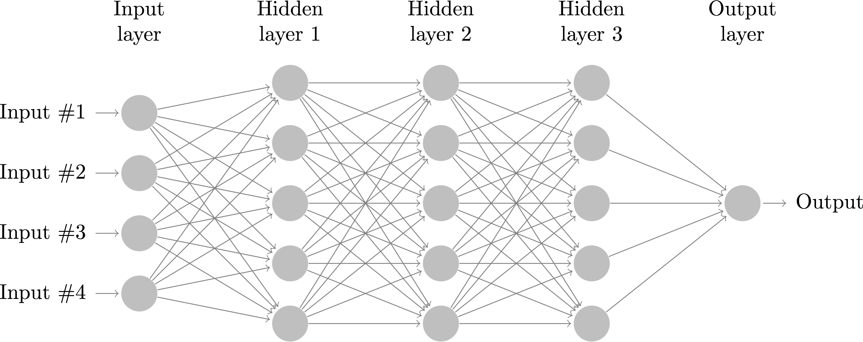
Inductive Data-Driven Methods
Introduction
Definitions
TIFU
Recommendations
Criticism
Notes:
از لحاظ تاریخی، درک روش های inductive که مبتنی بر داده ها هستن برای انسان ها دشوار بوده و این مسئله از همون کاربردهای اولیه هوش مصنوعی در پزشکی مشاهده شدن.

Slide 5
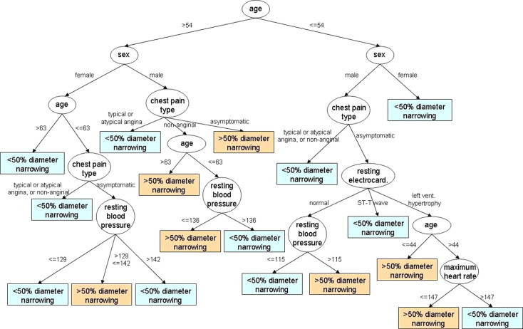
Inductive Data-Driven Methods
Introduction
Definitions
TIFU
Recommendations
Criticism
Notes:
به طور کلی پزشکان استفاده از درخت های تصمیم رو خیلی بیشتر پذیرا هستن چرا که این سیستم ها برای کسب مقبولیت در بین پزشکا باید بتونن که توضیح بدن که چرا یک تصمیم خاصی از سوی اونها گرفته شده.

Slide 6
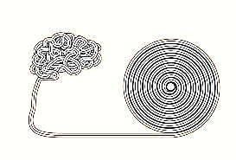
Intrinsic Interpretability
Model Structure: Model’s parameterization
Function: Computational processes that transform inputs to outputs
Intrinsic Interpretability
Inductive, Data-driven →“Black-box”
Deep Learning
post-hoc Techniques
Introduction
Definitions
TIFU
Recommendations
Criticism
Notes:
این نمونه هایی که اشاره شد روی این نکته تاکید میکنه که مدل هایی که میخوان توی این حوزه کار کنن باید با فرض ذهنی پرشکان و نحوه استلال کردن اونا همخونی داشته باشن.
در اینجا، ساختار مدل به پارامترسازی مدل اشاره دارد در حالی که تابع به فرایندهای محاسباتی اشاره دارد که ورودی ها را به خروجی ها تبدیل می کند.
مقاله به مقوله "تفسیر ذاتی" اشاره میکنه و میگه که امروزه از انجا که با توجه به محبوبیت روش های یادگیری عمیق اکثر روش های هوش مصنوعی مورد استفاده در برنامه های مراقبت های بهداشتی استقرایی، داده محور و اغلب، "جعبه سیاه" هستن تفسیرپذیری ذاتی برای اونها خیلی کم هست پس در نتیجه این وضعیت توسعه تکنیک های post-hoc که در ان الگوریتم دیگری به موازات مدل جعبه سیاه "اصلی" برای ارائه "توضیحات" عمل می کند خیلی مهم تر و پررنگ هستن.

Slide 7
Trust to AI tools
Economise on human oversight, monitoring and verification of the system’s outputs.
Some Understanding
Introduction
Definitions
TIFU
Recommendations
Criticism
Notes:
مسئله اعتماد کردن متخصصان مراقبت های بهداشتی و بیماران به ابزارهای هوش مصنوعی دلیل اساسی برای اهمیت مسئله توضیح پذیری هست.
به طور دقیق تر، یک هوش مصنوعی قابل اعتماد به این معنی است که بازیگران انسانی ممکن است تا حدی به این ابزار تکیه کنند و در حقیقت با تکیه به این ابزار ها بتوانند با نگرانی کمتری نظارت انسانی، نظارت و تایید خروجی های سیستم را کاهش بدهند.
برای اعتماد به یک الگوریتم یا سیستم استقرار یافته مستقر، ما باید درک کنیم که با دادن ورودی ها چگونه سیستم به یک خروجی می رسد.

Slide 8
Definition of Understandable AI
For an AI to be Trustworthy, it must be:
Valid
Reliable
Understandable.
To be Understandable, an AI must be
Transparent
Interpretable
They proposed Transparent and Interpretable AI
Introduction
Definitions
TIFU
Recommendations
Criticism
Notes:
برای اینکه یک هوش مصنوعی قابل اعتماد باشد، باید معتبر، قابل اعتماد و قابل درک باشد. برای قابل درک بودن، یک هوش مصنوعی باید شفاف و قابل تفسیر باشد و این یک تقریب عملیاتی برای توضیح است.

Slide 9
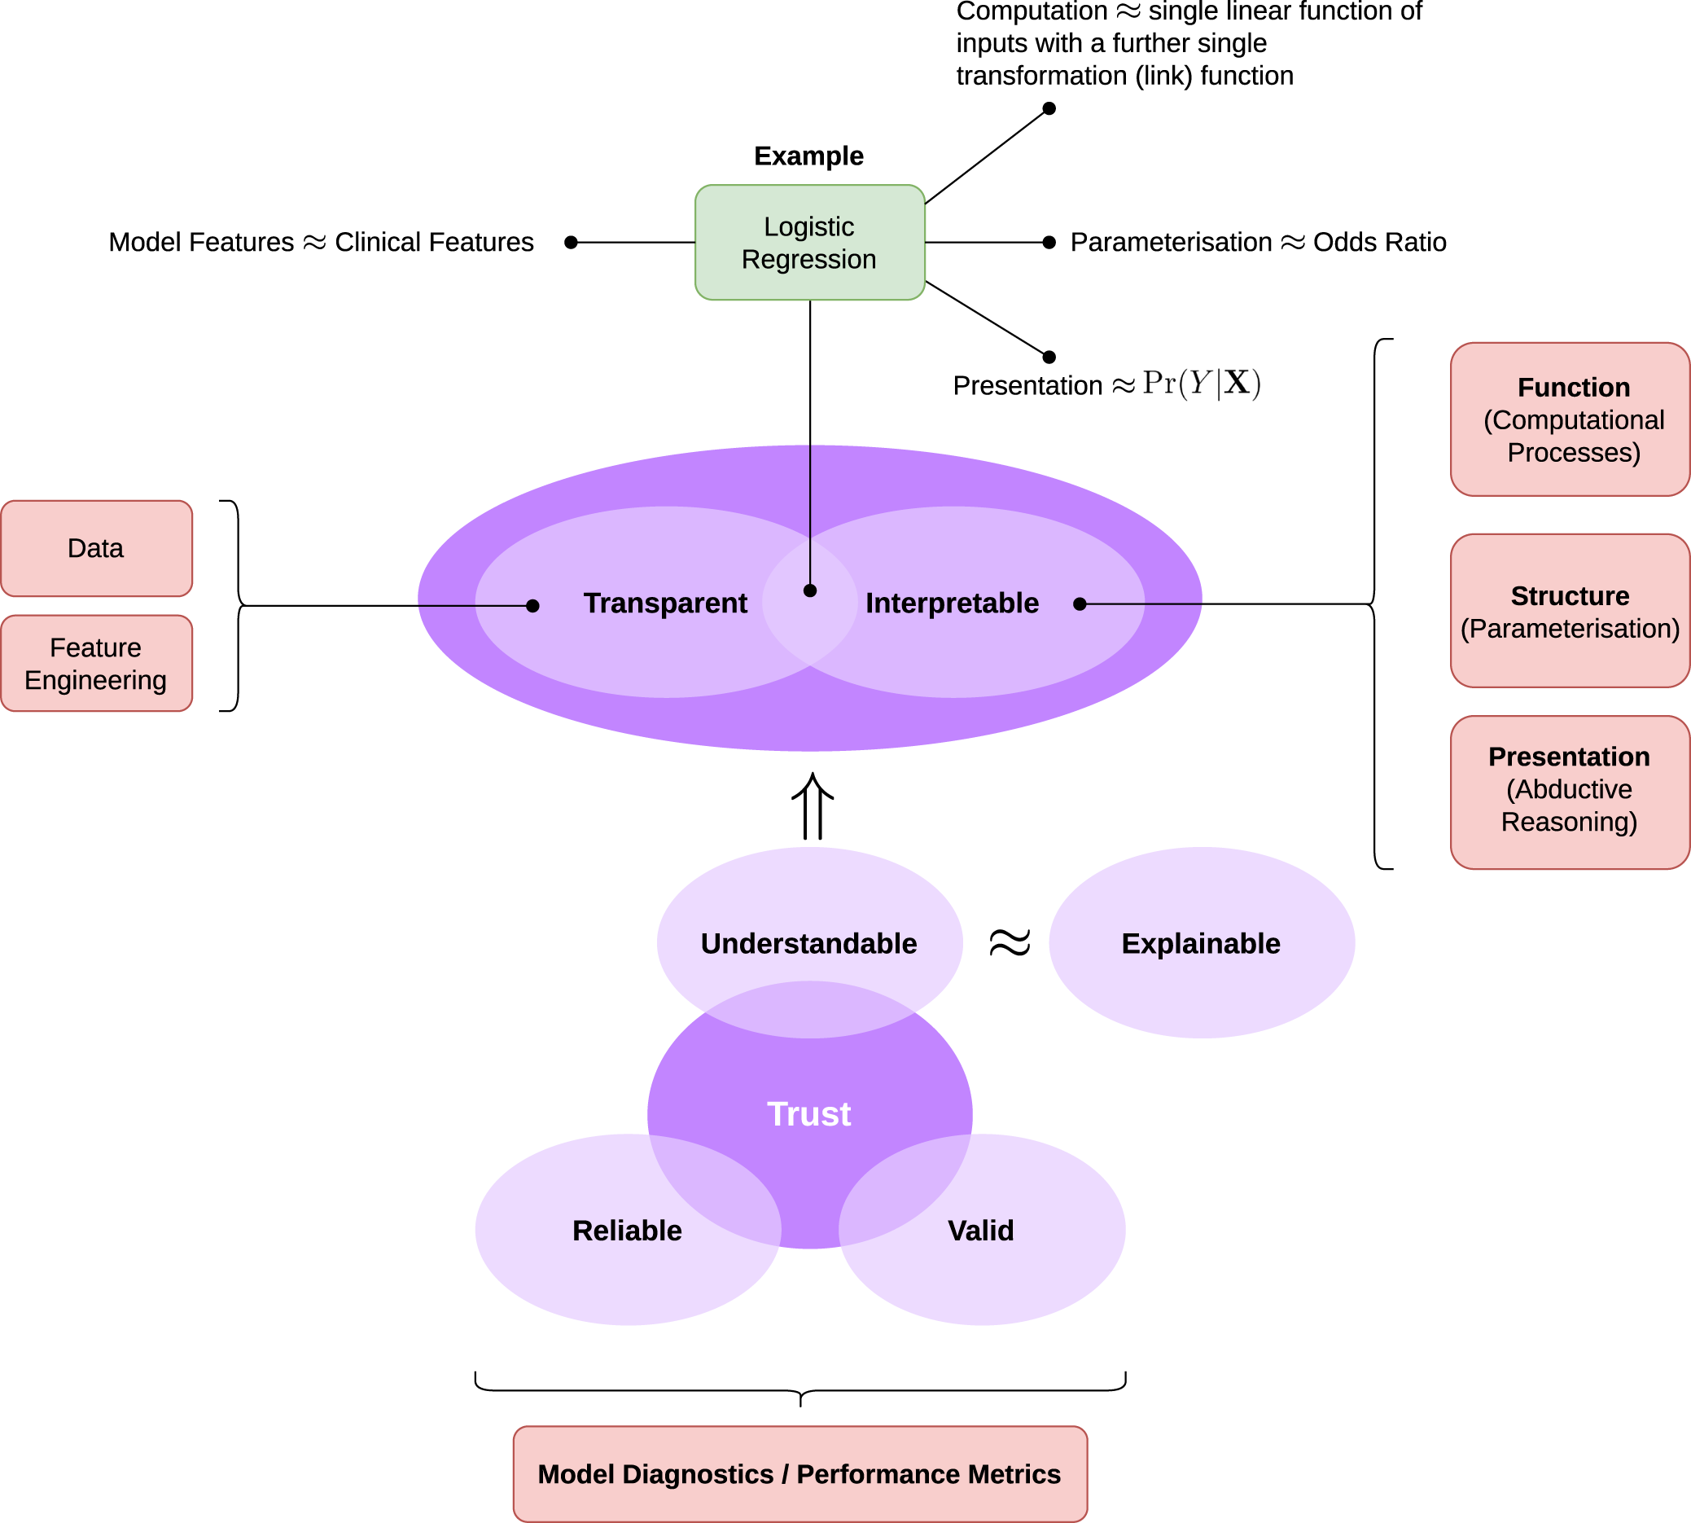
(TIFU)
Introduction
Definitions
TIFU
Recommendations
Criticism
Notes:
چارچوب TIFU "توضیح پذیری" را با تمرکز بر اینکه چگونه یک مدل می تواند قابل درک (برای یک کاربر) باشد را به عنوان تابعی از شفافیت و تفسیر، عملیاتی می کند.
الگوریتم ها و مدل ها به طور متفاوتی این الزامات را براورده می کنند
مقاله در اینجا مثال رگرسیون لجستیک (به رنگ سبز، در بالای نمودار) را به عنوان نمونه ای از یک مدل شفاف و قابل تفسیر نشان داده.

Slide 10

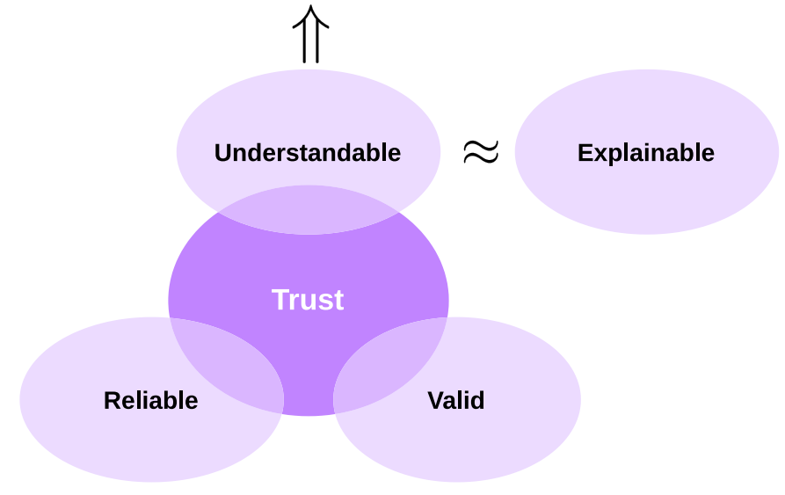



Reliability and Validity
Introduction
Definitions
TIFU
Recommendations
Criticism
Notes:
در ادامه مقاله به بررسی چارچوب TIFU با تمرکز بر understandabilityبه عنوان ترکیبی از شفافیت و تفسیر میپردازه.
مفاهیم مهم reliability و validity مدل فراتر از محدوده این کار است دونسته شده اما به طور خلاصه اشاره هایی به آنها شده است.
به طور خلاصه، برای reliable و valid بودن، پیش بینی ها یا خروجی های یک مدل باید با توجه به یک نتیجه مشاهده شده یا حقیقت موجود کالیبره باشه و علاوه بر این، قابل تعمیم هم باشند و بنا بر این میتوان گفت که مدل برای زمانی که روی داده های جدید استفاده میشود مفید است.

Slide 11
Diverse Definitions
XAI in mental health and psychiatry has been researched since 2018.
25 papers were reviewed, 15 were original research and 10 were reviews.
Only 3 papers evaluated their proposed XAI with respect to how humans might use the explanations.
Studies using survey data were more likely to evaluate how humans understand AI's inferences.
Some studies attempted a more explicit definition of "explainability".
Introduction
Definitions
TIFU
Recommendations
Criticism
Notes:
برای بررسی وضعیت موجود، نویسندگان مقاله، مقالات از سال 2018، XAI در سلامت روان و روانپزشکی مورد مطالعه قرار دادند.
بر این اساس 25 مقاله شامل original research و reviews مورد بررسی قرار گرفت.
در این بین تنها 3 مقاله ارزیابی کردند که چگونه انسان ها می توانند از توضیحات استفاده کنند.
اونها اشاره میکنن که مطالعاتی که از داده‌های نظرسنجی استفاده می‌کنند، احتمالاً درک انسان از استنباط‌های هوش مصنوعی را ارزیابی می‌کنند.
همچنین برخی از مطالعات به دنبال تعریف واضح تر "قابلیت توضیح" بودند.

Slide 12
A framework for understandable AI/ML in mental health applications
Take some input and derive a feature space x ➔ f(x)
Output: Y
Downstream process: g(f(x))
The inputs x and feature space f(x) of a model should either
How humans understand
Clinically meaningful relationships
Inputs to a model:
Age
Performance: TestScore:
f(x) ≡ x,
Feature space can be described
Introduction
Definitions
TIFU
Recommendations
Criticism
Notes:
با توجه به تنوع تعاریف "توضیح پذیری" چارچوبی را برای "AI / ML قابل درک" برای تحقیقات سلامت روان توصیف کرده اند.
الگوریتم AI / ML برخی از ورودی ها مثلا x را می گیرد و عملیات را برای استخراج یک فضای ویژگی انجام می دهد که پایه ای برای محاسبات پایین دستی است که عملکرد مورد نظر را پیاده سازی می کند، به عنوان مثال طبقه بندی، رگرسیون و یا هر چیز دیگه ای.
فضای ویژگی مشتق شده معمولا بهینه سازی می شود تا اطمینان حاصل شود که کار پایین دستی ها به درستی قابل انجام است. اگر ما خروجی یک مدل y را نشان دهیم، ورودی چند متغیره x و f (x) برخی از توابع نقشه برداری از ورودی ها به فضای ویژگی (که ممکن است ترکیبی از بسیاری از توابع باشد) و g (f(x)) فرایند پایین دست (که بر روی فضای ویژگی عمل می کند و همچنین ممکن است یک ترکیب غیر بی اهمیت از توابع باشد) پس از ان
بر این اساس مقاله میاد و تعریف خودش رو از شفافیت ارائه میده و میگه که برای این که یه مدلی شفاف باشه باید که دو ویژگی داشته باشه:
اول این که شبیه به حالتی باشه که خود انسان ها نمونه مشابه رو در موردش فکر میکنن.
و دوم این که ارتباط بین ورودی ها یا همون بازنمایی ورودی ها در فضای ویژگی اون باید به لحاظ clinically معنا دار باشه.
برای مثال اگر که در یک مدل ورودی مدل سن و کارایی عملکرد باشه، اون برای این که شفاف باشه باید که
the feature space is identical to the inputs
فضای ویژگی را می توان به عنوان مثال به عنوان یک تابع صریح از ورودی های f(x) = Age + TestScore2 توصیف کرد - در این مثال، تابع ممکن است مهندسی ویژگی را نشان دهد که شامل دانش دامنه انسان و متخصص مربوط به برنامه است.

Slide 13
A framework for understandable AI/ML in mental health applications
Take some input and derive a feature space x ➔ f(x)
Output: Y
Downstream process: g(f(x))
The inputs x and feature space f(x) of a model should either
How humans understand
Clinically meaningful relationships
Inputs to a model:
Age
Performance: TestScore:
f(x) ≡ x,
Feature space can be described
Introduction
Definitions
TIFU
Recommendations
Criticism
Notes:
با توجه به تنوع تعاریف "توضیح پذیری" چارچوبی را برای "AI / ML قابل درک" برای تحقیقات سلامت روان توصیف کرده اند.
الگوریتم AI / ML برخی از ورودی ها مثلا x را می گیرد و عملیات را برای استخراج یک فضای ویژگی انجام می دهد که پایه ای برای محاسبات پایین دستی است که عملکرد مورد نظر را پیاده سازی می کند، به عنوان مثال طبقه بندی، رگرسیون و یا هر چیز دیگه ای.
فضای ویژگی مشتق شده معمولا بهینه سازی می شود تا اطمینان حاصل شود که کار پایین دستی ها به درستی قابل انجام است. اگر ما خروجی یک مدل y را نشان دهیم، ورودی چند متغیره x و f (x) برخی از توابع نقشه برداری از ورودی ها به فضای ویژگی (که ممکن است ترکیبی از بسیاری از توابع باشد) و g (f(x)) فرایند پایین دست (که بر روی فضای ویژگی عمل می کند و همچنین ممکن است یک ترکیب غیر بی اهمیت از توابع باشد) پس از ان
بر این اساس مقاله میاد و تعریف خودش رو از شفافیت ارائه میده و میگه که برای این که یه مدلی شفاف باشه باید که دو ویژگی داشته باشه:
اول این که شبیه به حالتی باشه که خود انسان ها نمونه مشابه رو در موردش فکر میکنن.
و دوم این که ارتباط بین ورودی ها یا همون بازنمایی ورودی ها در فضای ویژگی اون باید به لحاظ clinically معنا دار باشه.
برای مثال اگر که در یک مدل ورودی مدل سن و کارایی عملکرد باشه، اون برای این که شفاف باشه باید که
the feature space is identical to the inputs
فضای ویژگی را می توان به عنوان مثال به عنوان یک تابع صریح از ورودی های f(x) = Age + TestScore2 توصیف کرد - در این مثال، تابع ممکن است مهندسی ویژگی را نشان دهد که شامل دانش دامنه انسان و متخصص مربوط به برنامه است.

Slide 14
Recommendation One
Wholesale application of AI/ML methods should be seen as exploratory analyses
Constructing a transparent and interpretable model.
Introduction
Definitions
TIFU
Recommendations
Criticism
Notes:
هنگامی که چندین تکنیک AI/ML (که شفاف و قابل تفسیر نیستند) برای کشف اینکه کدام ورودی‌ها ویژگی‌هایی هستند که به طور قابل اعتمادی با یک خروجی مورد علاقه مرتبط هستند استفاده می‌شوند، ارتباط‌های ویژگی/خروجی «کشف‌شده» باید با ساختن یک شفاف پس‌هک آزمایش شوند. مدل قابل تفسیر که فقط از آن ویژگی های کشف شده استفاده می کند.

Slide 15
Recommendation Two
Multivariate data
High-volume
High-dimensional
Feature representations f
For downstream task g
Opaque models→ should be treated as a pre-processing ‘module’
Downstream task g that depends on the feature representation should be implemented using models that meet interpretability criteria
Introduction
Definitions
TIFU
Recommendations
Criticism
Notes:
هنگام استفاده از داده‌های با حجم بالا و ابعاد بالا (چند متغیری)، بدون محدودیت‌های پیشینی خاص حوزه، و در عوض، ما می‌خواهیم به طور خودکار داده‌ها را کاهش دهیم تا نمایش‌های f ضروری برای یک کار پایین‌دستی g: زمانی که روش‌های مورد استفاده برای پیاده‌سازی f هستند. نه شفاف (داده‌ها، ویژگی‌ها) و نه قابل تفسیر (عملکرد، ساختار) باید مهندسی شوند و سپس به عنوان یک جزء جداگانه برای استفاده در روش‌های قابل تفسیر برای وظیفه پایین دستی g به کار گرفته شوند.
اساساً، ما توصیه می‌کنیم که وقتی برای پردازش داده‌های با حجم/بعد به مدل‌های غیرشفاف تکیه می‌کنیم، باید آن‌ها را به‌عنوان یک «ماژول» پیش پردازش در نظر بگیریم و وظیفه پایین‌دستی g که به نمایش ویژگی بستگی دارد باید با استفاده از مدل‌هایی اجرا شود که معیارهای تفسیرپذیری را برآورده کند.

Slide 16
Criticism and Improvements
Does not provide sufficient explanations about Reliability and Validity
Does not provide Practical Metrics for assessing level of Understandability of employed models which we can use then for comparing models with each other.
Introduction
Definitions
TIFU
Recommendations
Criticism
Notes:
هنگام استفاده از داده‌های با حجم بالا و ابعاد بالا (چند متغیری)، بدون محدودیت‌های پیشینی خاص حوزه، و در عوض، ما می‌خواهیم به طور خودکار داده‌ها را کاهش دهیم تا نمایش‌های f ضروری برای یک کار پایین‌دستی g: زمانی که روش‌های مورد استفاده برای پیاده‌سازی f هستند. نه شفاف (داده‌ها، ویژگی‌ها) و نه قابل تفسیر (عملکرد، ساختار) باید مهندسی شوند و سپس به عنوان یک جزء جداگانه برای استفاده در روش‌های قابل تفسیر برای وظیفه پایین دستی g به کار گرفته شوند.
اساساً، ما توصیه می‌کنیم که وقتی برای پردازش داده‌های با حجم/بعد به مدل‌های غیرشفاف تکیه می‌کنیم، باید آن‌ها را به‌عنوان یک «ماژول» پیش پردازش در نظر بگیریم و وظیفه پایین‌دستی g که به نمایش ویژگی بستگی دارد باید با استفاده از مدل‌هایی اجرا شود که معیارهای تفسیرپذیری را برآورده کند.

Slide 17


